Slide 1
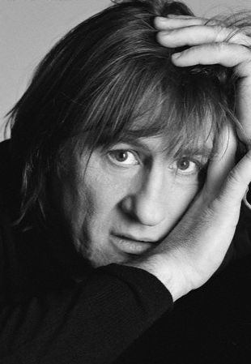
Gérard Depardieu

Slide 2
Gérard Depardieu naît le 27 décembre 1948 à Châteauroux dans l'Indre.

Slide 3
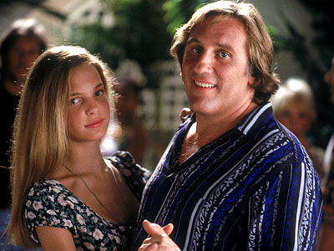

Slide 4
Il grandit dans une famille au milieu de cinq frères et sœurs. Il passe plus de temps dans la rue qu'à l'école, qu'il quitte à l'âge de 13 ans.

Slide 5
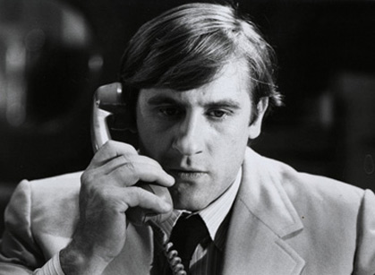

Slide 6
Il rencontre Élisabeth Guignot, qu'il épouse le 11 avril 1970 à Bourg-La Reine.
Dans les années 1990, sa notoriété s'étend et le cinéma américain lui propose des premiers rôles comme dans Green Card.

Slide 7
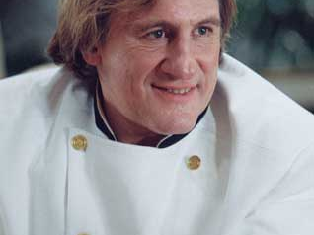

Slide 8
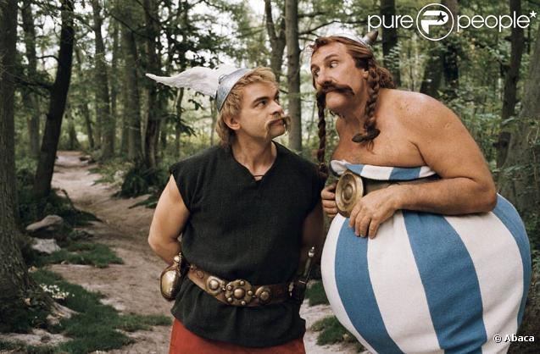
En 1993, es succès publics dans des comédies avec des rôles inattendus : Astérix et Obélix contre César de Claude Zidi.
Avec plus de 150 films tournés, il est sans doute l'un des plus importants acteurs français.

Slide 9
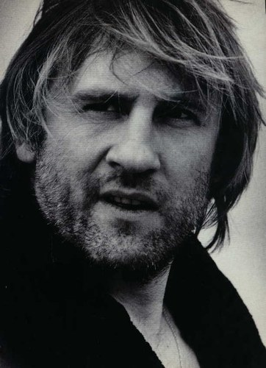

Slide 10
Il a rencontré Jean-Paul II lors du jubilé des artistes en 2000.
En 1998, il a un accident de moto sur la route le menant au tournage de Asterix de Claude Zidi.

Slide 11
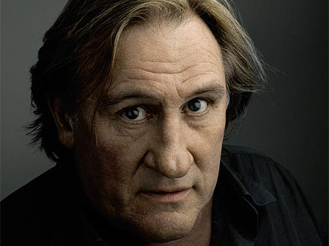

Slide 12
Le 11 avril 1970, Gérard Depardieu épouse Élisabeth Guignot, avec qui il aura deux enfants : Guillaume en 1971 et Julie en 1973.
Ils divorcent officiellement le 10 octobre 2006.
Gérard Depardieu est un acteur très sympathique, et je l'aime.

Slide 13
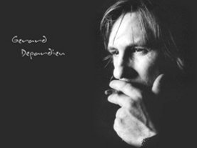

Slide 14
transformés: Michaela Vincová, 2.S

